Slide 1
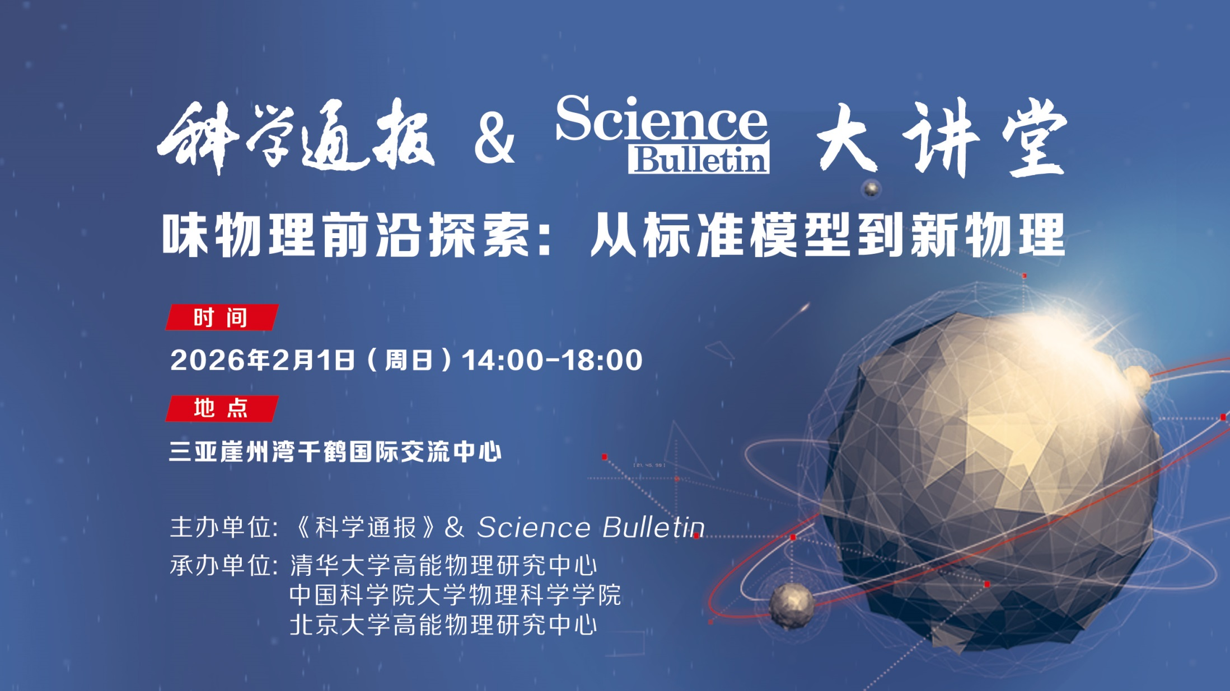

Slide 2
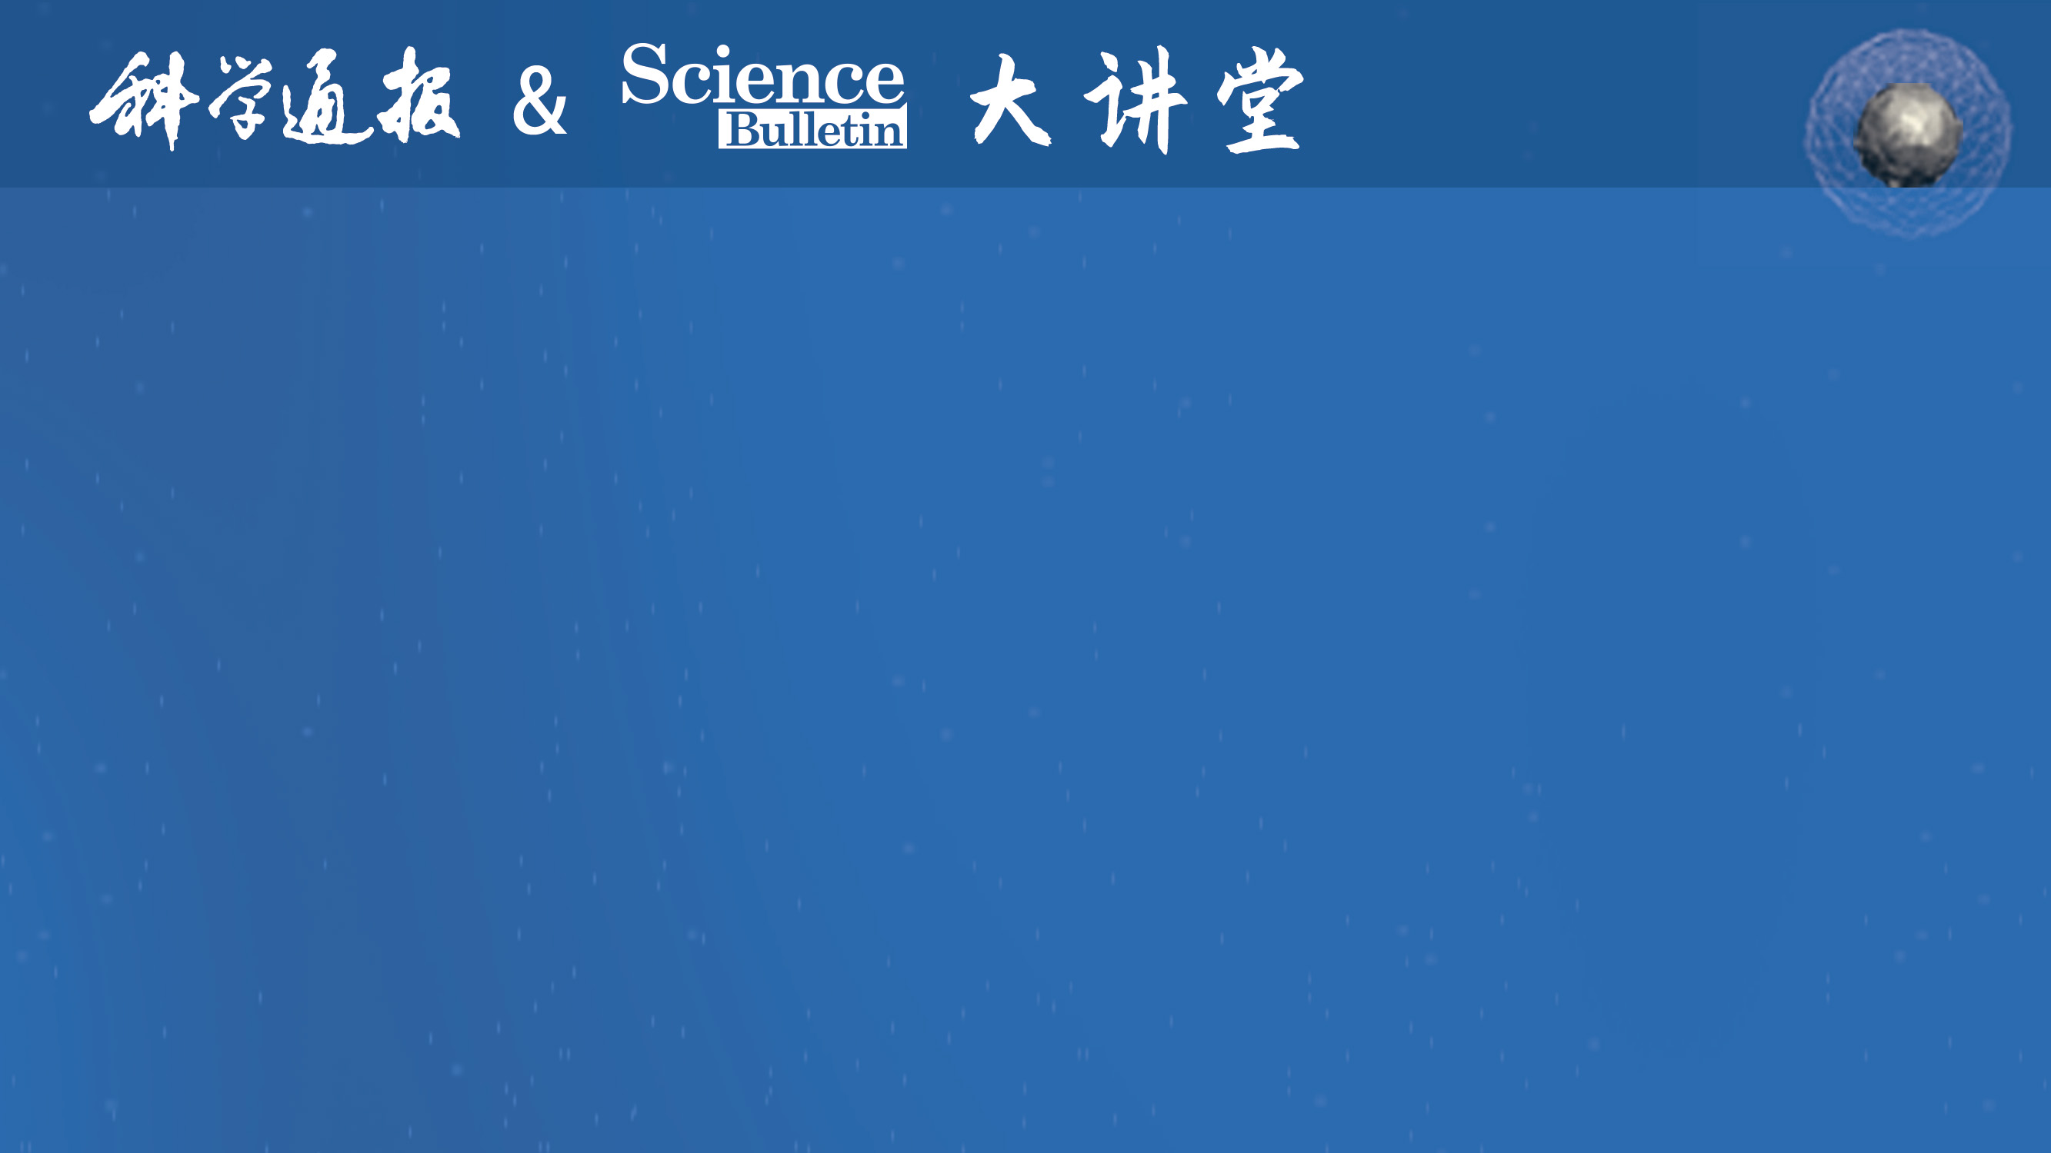
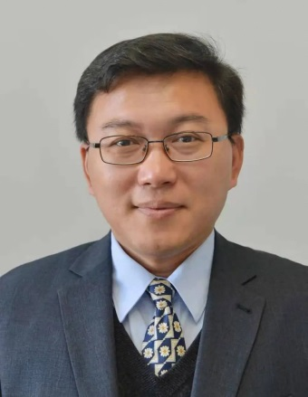
主持人
中国科学院高能物理研究所研究员，中国科学院大学岗位教授。 1992年河北师范大学获得学士学位，1995年河南师范大学获得硕士学位，1998年中国科学院高能物理研究所获得博士学位。国务院政府特殊津贴、国家杰出青年基金、王淦昌物理奖获得者。
长期从事正负电子对撞机物理实验研究。曾参加BES、BESII、LEP上的ALEPH实验和美国SLAC的BaBar实验。现在主要从事BESIII实验研究， 曾担任BESIII实验物理协调人，现任BESIII实验国际合作组发言人。
李海波 研究员

Slide 3
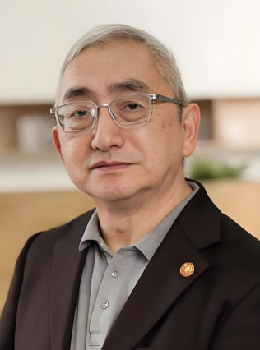
报告题目：从粒子“味道”到宇宙起源
(本报告时间为1月31日上午)
上海交通大学李政道研究所粒子和核物理部主任，李政道讲席教授。曾任台湾大学物理系特聘教授，台湾理论科学中心物理部主任。美国物理学会会士。中国科学技术大学77级学士毕业。1981年入选李政道先生倡导和促成的中美联合物理研究生项目(CUSPEA) ，1982年到美国夏威夷大学，1987年获得博士学位。
长期从事粒子物理研究，研究领域包括：量子拓扑相位 （发现He-McKellar-Wilkens新型量子拓扑相位等），弱电与强相互作用，标准模型外新物理以及宇宙学 （提出中微子跷跷板第三类模型和独立提出三重双极混合；发现弱电企鹅图在B物理和研究CP破缺中的重要性，预言被实验验证的不同B衰变过程的关系； 提出希格斯粒子暗物质门户理论检验标准和亲轻子暗物质模型等）。
何小刚 教授

Slide 4
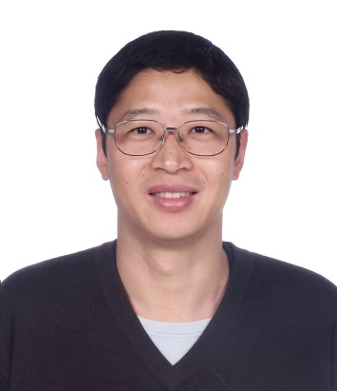
报告题目：从氢分子、多轻子体系到双重味和全重味四夸克态
北京大学物理学院教授。1992年于北京大学物理系获得理学学士学位，1997年于北京大学获理学博士学位。国务院政府特殊津贴、国家杰出青年基金、长江学者奖励计划特聘教授、王淦昌物理奖获得者。
从事强相互作用研究，针对实验发现的超出理论预期的奇特强子态研究取得有重要国际影响的成果。预言的隐粲五夸克态、奇异隐粲五夸克态、双粲四夸克态、双电荷四夸克态等新型强子物质与欧洲核子中心大型强子对撞机LHCb 实验发现相符。发展了统一描写重味强子通过手征相互作用形成近阈分子态的有效场论框架，从基本对称性和量子场论出发夯实重味分子态理论基础，指出重味分子态和氘核具有普适手征动力学。揭示产生P波分子型共振态普遍规律。发展高斯基展开和复标度方法鉴别散射态、强子分子态、紧致四夸克态结构。
朱世琳 教授

Slide 5
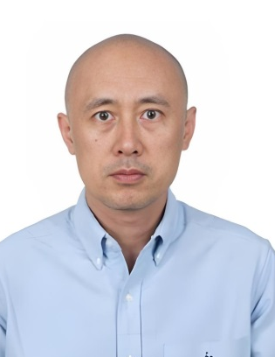
报告题目：味物理实验研究的未来与展望
中国科学院大学教授，副校长。基金委创新研究群体负责人。1995年在中国科技大学获得学士学位，2002年在美国夏威夷大学获实验粒子物理博士学位。2007年回国在中国科学院大学建立粒子物理实验研究团队，先后担任BESIII实验的物理协调人、执行委员会委员、共同发言人等。正推动下一代高亮度正负电子对撞实验“超级陶粲装置”，现任该项目副经理。
先后参与日本KEK的Belle实验，美国FermiLab的CDF实验，北京正负电子对撞机BESIII实验，欧洲大型强子对撞机上的CMS和LHCb实验，在粒子与辐射探测器、基础软件研发，强子物理和味物理研究中做出了亮点成果，包括带领团队发现了一系列形成谱系的四夸克奇特强子，系统研究了粲重子Lambda_c的产生衰变性质，首次直接观测到了1939年量子力学预言的Migdal效应等。
郑阳恒 教授

Slide 6
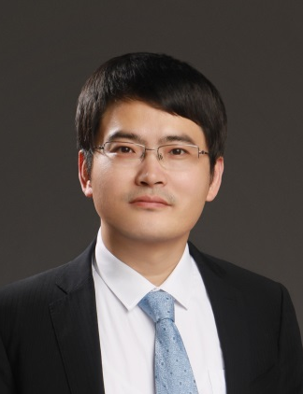
报告题目：重味物理中精确计算所面临的新挑战与机遇
上海交通大学物理与天文学院教授、副院长，暗物质物理全国重点实验室副主任。2004年本科毕业于山东大学，2009年于中国科学院高能物理研究所获得博士学位。先后在意大利核物理研究院巴里分部、德国电子加速器研究所和波恩大学从事博士后研究工作。2014年加入上海交通大学。
研究方向主要为重味夸克弱衰变，近年来从事格点量子色动力学的研究，提出并实施了重味介子光锥分布振幅的第一性原理计算方法。
王伟 教授

Slide 7
